Slide 1
传智健康项目
第9天

Slide 2
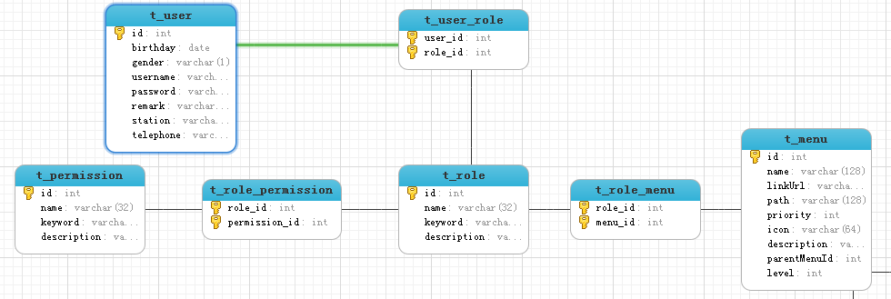
认证与授权

Slide 3
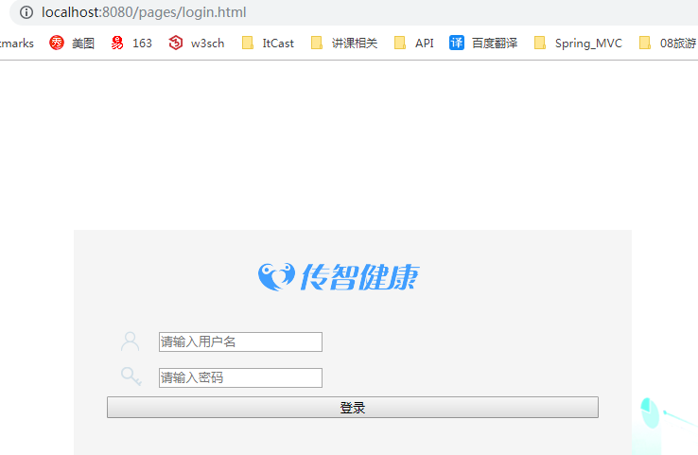
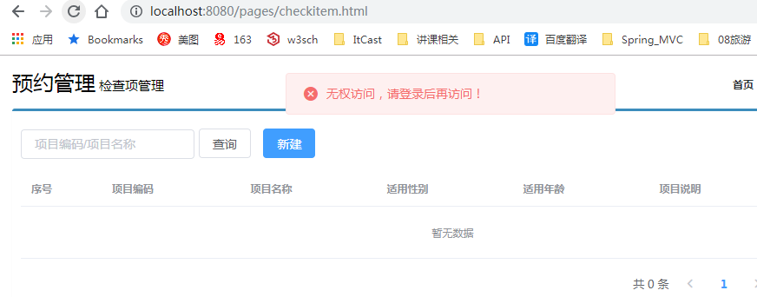
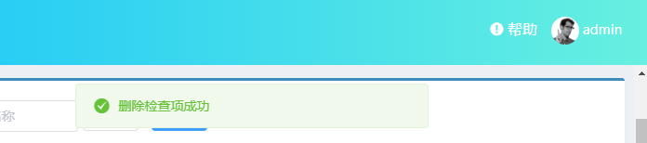
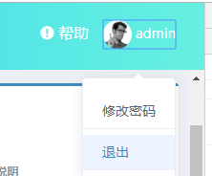
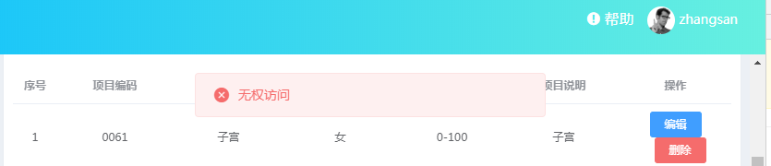
授权登录需求分析
1、在未登陆的情况下，不允许访问checkitem.html
2、访问pages/login.html，进行登录访问，
admin登录，可以访问所有资源，
zhangsan或lisi登录，可以浏览checkitem.html页面，不能进行编辑操作，比如删除
3、登录成功后，在右上角显示用户名
4、加入退出功能

Slide 4
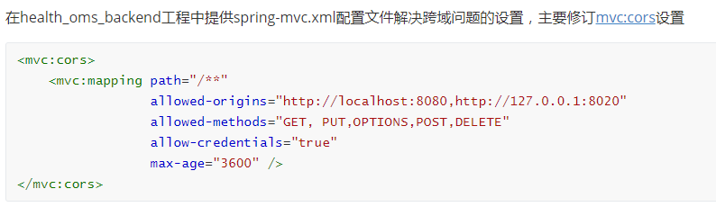
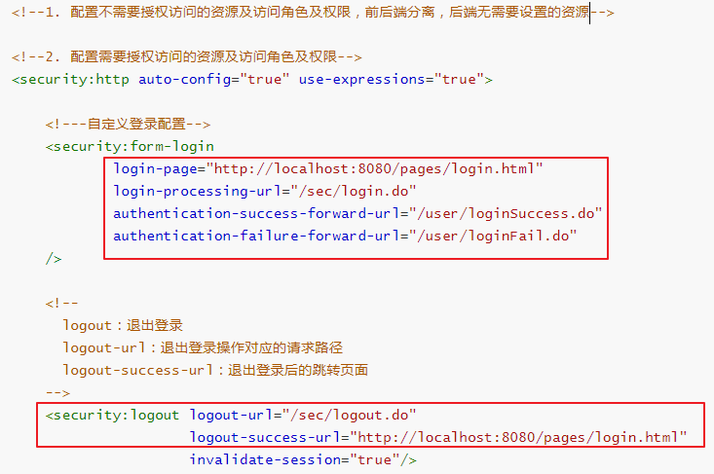
授权认证实现

Slide 5

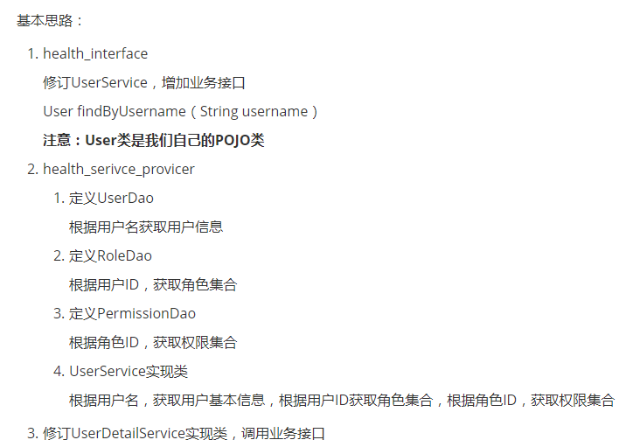
获取数据库用户信息

Slide 6
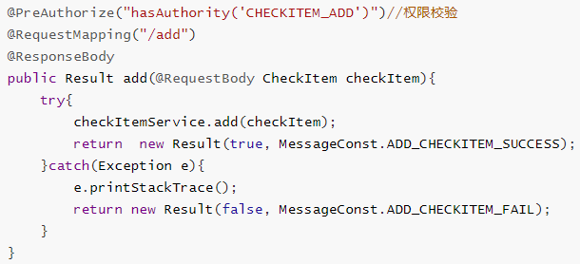
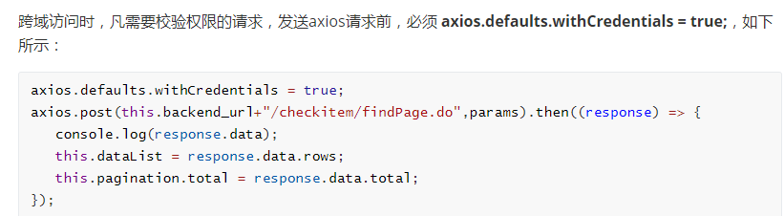
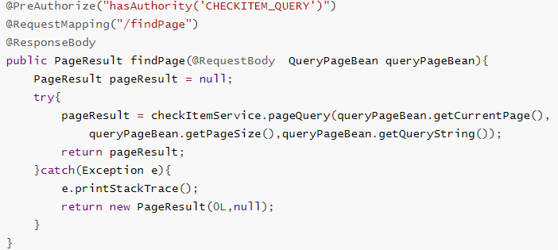
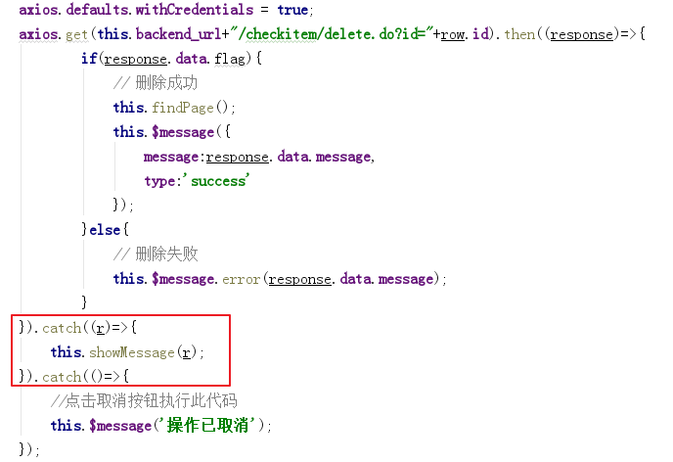
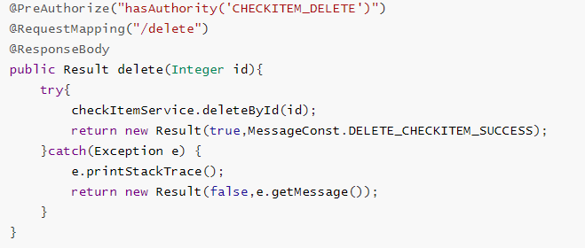
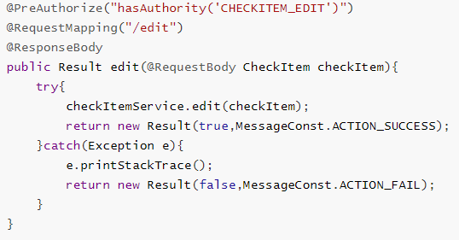
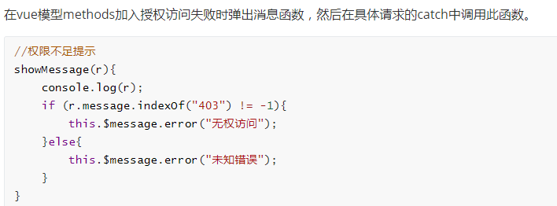
注解权限

Slide 7

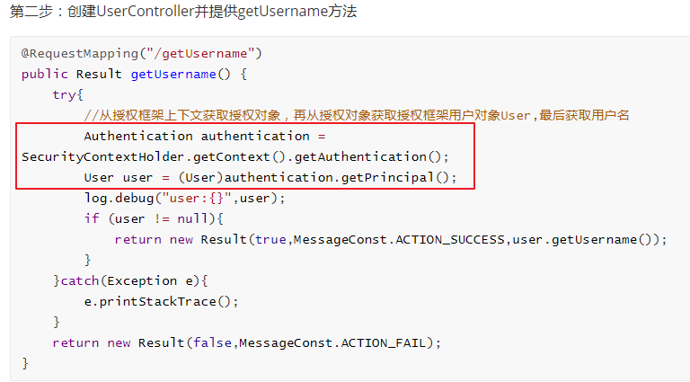
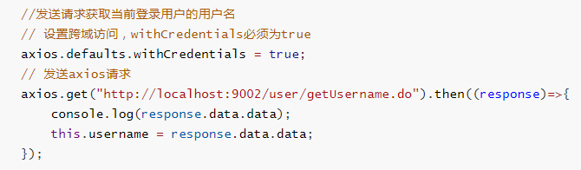
显示用户名

Slide 8
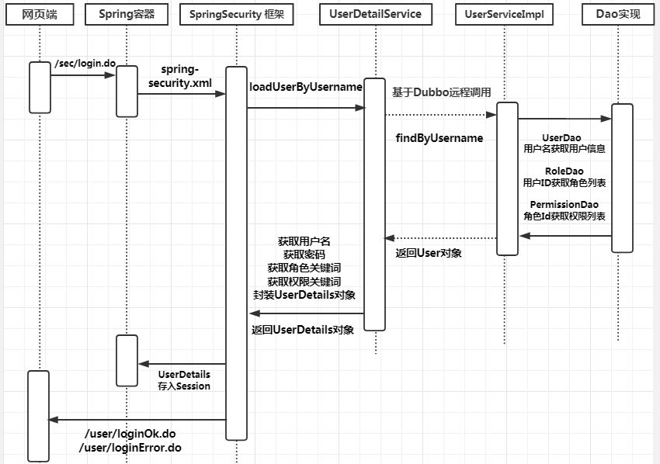
授权认证时序图

Slide 9

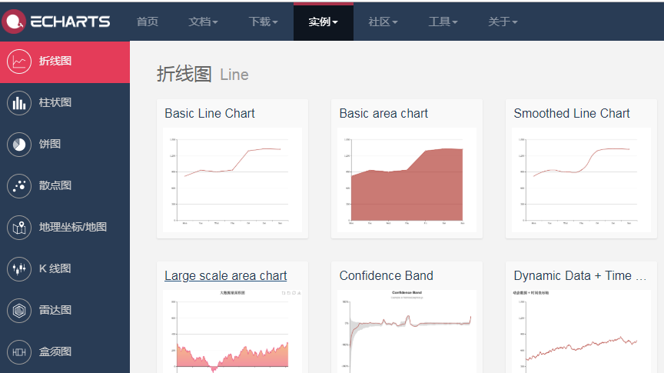
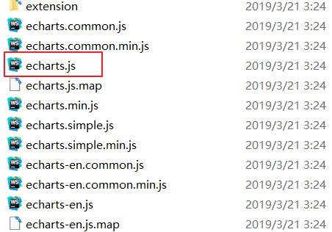
Echarts-图形报表
官网：https://echarts.baidu.com
下载地址：https://echarts.baidu.com/download.html
样例: https://echarts.baidu.com/examples/index.html

Slide 10
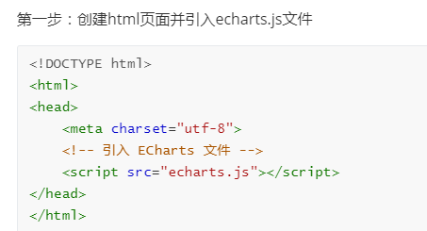
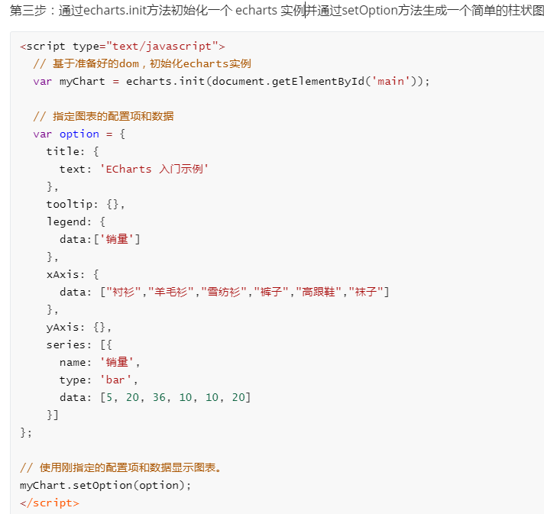
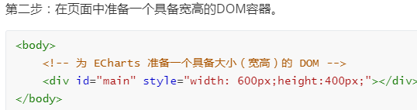
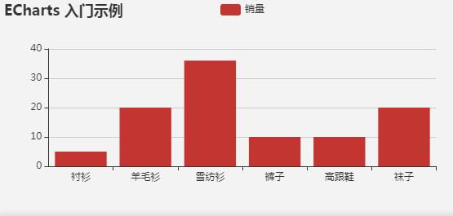
Echarts-使用echarts

Slide 11
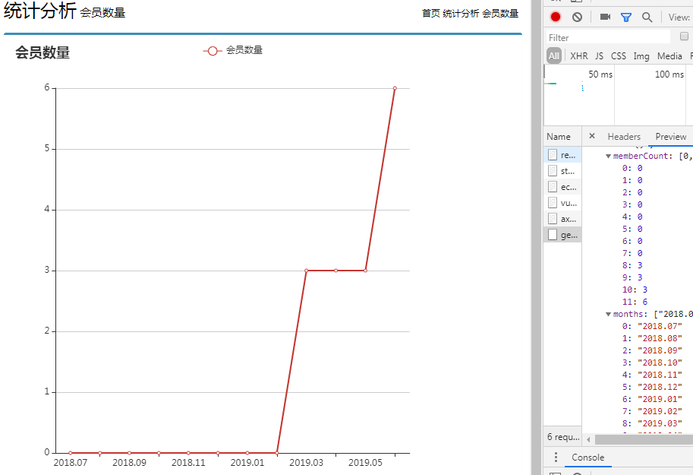
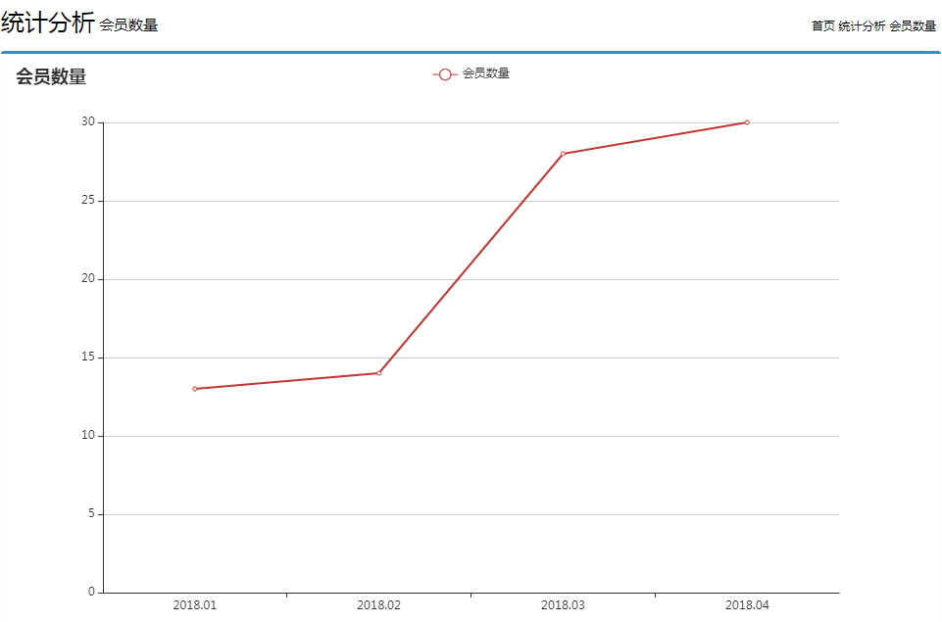
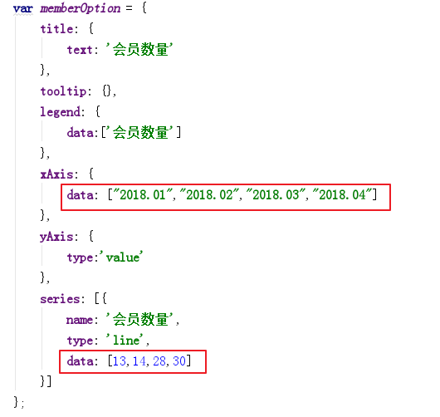
运营后台-会员数量折现图-前端分析

Slide 12
获取月份成员数据-后端分析
health_oms_web
前端页面
发送请求
/report/getMemberReport.do
health_interface
Service接口
MemberService
findMemberCountByMonth(List monthList)
health_service_provider
服务提供者
MemberService实现类
调用Dao获取单月数据
封装成月份列表返回控制器
Dao接口及实现
MemberDao
获取某月之前会员总人数
Integer findMemberCountBeforeDate(String date);
引用接口
实现接口
health_oms_backend
ReportController
getMemberReport方法
1. 构建月份列表
2. 调用Service，获取月份列表的会员数量
3. 返回报表数据
基于dubbo协议远程调用
查找服务
注册服务
Zookeeper
服务器
Notes:
预约Service：
1、检查预约日期是否做预约设置，如果没有则无法进行预约
2、检查预约日期是否已经约满，如果已经约满则无法预约
3、检查用户是否为会员，是会员则直接完成预约，不是会员则自动完成注册并进行预约
4、检查会员是否重复预约，如果重复预约则无法预约
5、预约成功，更新当日的已预约人数
OrderDao:
1、根据订单条件查询是否有重复预约
List<Order> findByCondition(Order order)
2、保存订单信息
void add(Order order);
MemberDao
1、根据电话查找是否有该会员
Member findByTelephone(String telephone);
2、保存会员信息
void add(Member member);
OrderSettingDao:
1、根据预约日期查询预约设置信息 OrderSetting findByOrderDate(Date orderDate);
2、更新预约设置中的预约天数+1
editReservationsByOrderDate(orderSetting)

